Slide 1
Федеральное государственное бюджетное образовательное учреждение
высшего профессионального образования
«Российская академия народного хозяйства и государственной службы
при Президенте Российской Федерации»
Поволжский институт управления имени П.А. Столыпина
«Таможенный контроль: Проверка документов и сведений»

Slide 2
В соответствии с ТК ЕАЭС— таможенный контроль это совокупность совершаемых таможенными органами действий, направленных на проверку и (или) обеспечение соблюдения международных договоров и актов в сфере таможенного регулирования и законодательства государств-членов о таможенном регулировании(пп.41 п.1 ст.2 ТК ЕАЭС)

Slide 3
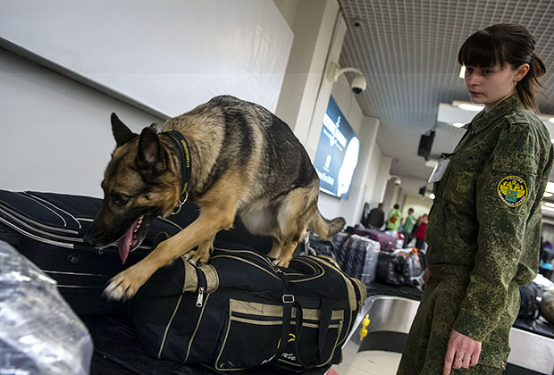
Формы таможенного контроля — это отдельные категории проверочных действий таможенных органов, направленных на осуществление таможенного контроля, включающие применение особых средств и методов в целях проверки соблюдения субъектами экономической деятельности таможенного законодательства.

Slide 4
Проверка таможенных, иных документов и (или) сведений – форма таможенного контроля, заключающаяся в проверке:
1) таможенной декларации;
2) иных таможенных документов, за исключением документов, составляемых таможенными органами;
3) документов, подтверждающих сведения, заявленные в таможенной декларации;
4) иных документов, представленных таможенному органу в соответствии с настоящим Кодексом;
5) сведений, заявленных в таможенной декларации и (или) содержащихся в представленных таможенному органу документах;
6) иных сведений, представленных таможенному органу или полученных им в соответствии с настоящим Кодексом или законодательством государств-членов.

Slide 5
Запрошенные в соответствии с п. 4 настоящей статьи документы и (или) сведения либо объяснения причин, по которым такие документы и (или) сведения не могут быть представлены и (или) отсутствуют, должны быть представлены декларантом:
не позднее чем за 4 часа до истечения срока, указанного в пункт 3 статьи 119 настоящего Кодекса;
не позднее чем за 2 часа до истечения срока, указанного в пункт 3 статьи 119 настоящего Кодекса;
не позднее чем за 1 рабочий день до истечения срока, установленного таможенным органом при продлении срока выпуска товаров в соответствии с пункт 4 – 6 статьи 119 настоящего Кодекса.

Slide 6
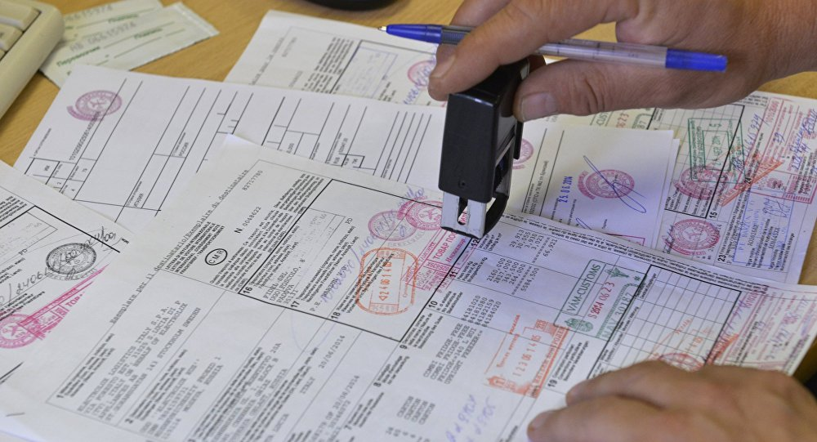
Результаты проведения таможенного контроля с применением форм таможенного контроля в случаях, предусмотренных ТК ЕАЭС, оформляются путем составления таможенных документов установленной формы или иным способом, предусмотренным ТК ЕАЭС.

Slide 7
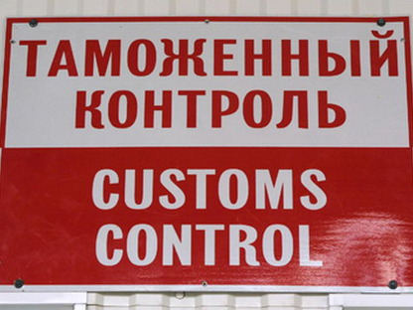
При проведении таможенного контроля таможенные органы исходят из принципа выборочности и ограничиваются только теми формами таможенного контроля, которые достаточны для обеспечения соблюдения таможенного законодательства ТК ЕАЭС и законодательства государств – членов ТК ЕАЭС, контроль за исполнением которого возложен на таможенные органы. Таким образом, таможенный контроль представляет собой совокупность проверочных операций, проводимых таможенными органами, в целях определения и подтверждения статуса товаров, транспортных средств и лиц в таможенном деле, пресечения нарушений таможенных правил и реализации ответственности в сфере таможенного дела.

